Slide 1
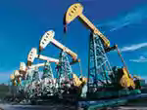
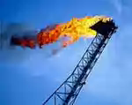
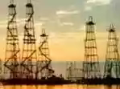
Раздел 4.
Основы геологии
нефти и газа.
Тема 4.1. Нефть и природный газ.

Slide 2
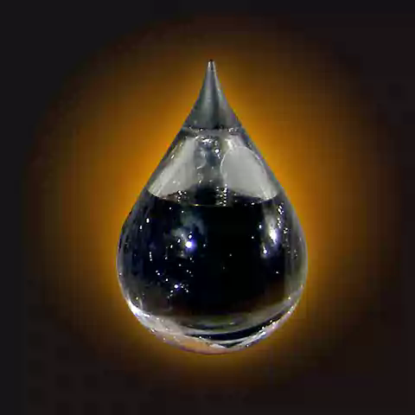
  Нефть.
  Элементарный и химический состав.
Товарные и физические свойства.
Нефть – разновидность горных пород. Вместе с другими осадочными породами (торф, уголь и др.), но не твердыми, а жидкими она образует семейство каустобиолитов.
  Элементарный состав нефти.
1. Углерод - 82-87%;
2. Водород - 11-14%;
3. Сера в количестве от 0,1 до 1,2%;
4. Азот - от 0,001 до 1%;
5. Кислород – от 0,01 до 1%.

Slide 3
Углеводородные соединения подразделяются:
1. Парафиновые (метановые или алканы)
2. Нафтеновые (полиметиленовые или цикланы)
3. Ароматические (арены)
4. Смешанные

Slide 4
Метан СН₄, этан С₂Н₆, пропан С₃Н₈ и бутан С₄Н₁₀ – при атмосферном давлении и температуре 20⁰С находятся в газообразном состоянии.
Пентан С₅Н₁₂, гексан С₆Н₁₄ и гептан С₇Н₁₆ при тех же условиях находятся в неустойчивом состоянии, легко переходят из газообразного состояния в жидкое и обратно.

Slide 5
Углеводороды от С₈Н₁₈ до С₁₇Н₃₆ – жидкие вещества.
Углеводороды, в молекулах которых содержится свыше 17 атомов углерода, относятся к твердым веществам.
Это парафины и церезины, которые содержатся в тех или иных количествах во всех нефтях.

Slide 6
Классификация нефти по наличию примесей
По содержанию серы нефти делятся:
Малосернистые – содержание серы не более 0,5%
Сернистые -0,5 – 2,0%
Высокосернистые более 2,0%
По содержанию смол нефти делятся:
Малосмолистые – содержание смол ниже 18%
Смолистые – 18 - 35%
Высокосмолистые более 35%

Slide 7
По содержанию парафина нефти делятся:
Малопарафинистые - содержание парафина менее 1,5% по массе
Парафинистые – 1,5 – 6,0% по массе
Высокопарафинистые более 6,0%

Slide 8
Фракционный состав нефти
Фракцией называется доля нефти, выкипающая в определенном интервале температур.
Основные фракции:
28 - 180⁰С – широкая бензиновая фракция
140 - 200 ⁰С – уайт - спирит;
180 - 320 ⁰С – широкая керосиновая фракция
150 - 240 ⁰С – осветительный керосин
180 - 280 ⁰С – реактивное топливо
140 - 340 ⁰С – дизельное топливо (зимнее)
180 - 360 ⁰С – дизельное топливо (летнее)
350 - 500 ⁰С – широкая масляная фракция
380 - 540 ⁰С – вакуумный газойль

Slide 9
Физические свойства нефти
Плотность - отношение ее массы к объему при температуре 20⁰С и атмосферном давлении.
По плотности пластовые нефти делятся на:
Легкие - с плотностью менее 0,850 г/см³ ( характеризуется высоким газосодержанием);
Тяжелые – с плотностью более 0,850 г/см³ ( характеризуется низким газосодержанием).

Slide 10
2. Вязкость - свойство любой жидкости,
в том числе и нефти, оказывать при движении сопротивление перемещению ее частиц относительно друг друга,
т.е. характеризует подвижность жидкости.

Slide 11
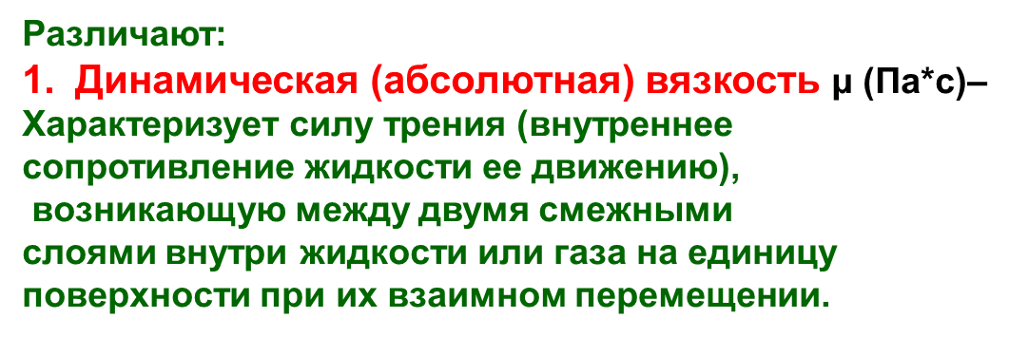

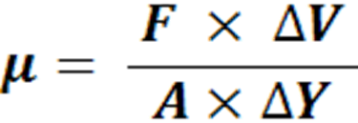

Slide 12
2. Кинематическая вязкость η (м²/с) –
отношение динамической вязкости
к плотности жидкости при температуре
определения.
Кинематическая
вязкость определяется:
3. Условная (относительная) вязкость
показывает, насколько вязкость данной
жидкости больше или меньше вязкости воды.

Slide 13
Вязкость нефти колеблется в широких пределах:
с незначительной вязкостью –
μ_{н} < 1 мПа·с;
маловязкие – 1 < μ_{н} ≤ 5,1 мПа·с;
с повышенной вязкостью –
5< μ_{н} ≤ 25 мПа·с;
высоковязкие - μ_{н} > 25 мПа·с.

Slide 14
3. Газосодержание.
Газосодержание G пластовой нефти – это объем газа (V_{Г}), растворенного в 1м³ объема пластовой нефти (V_{ПЛ. Н}): G = V_{Г}/ V_{ПЛ. Н}
Растворимость газа – это максимальное количество газа, которое может быть растворено в единице объема пластовой нефти при определенных давлениях и температуре.
Коэффициентом разгазирования нефти называется количество газа, выделяющееся из единицы объема нефти при снижении давления на единицу.

Slide 15
4. Давлением насыщения пластовой нефти называется максимальное давление, при котором газ начинает выделяться из нее в условиях термодинамического равновесия.
В природных условиях давление насыщения может быть:
равным пластовому давлению - нефть может быть полностью насыщена газом;
может быть меньше него - нефть недонасыщена.

Slide 16
Углеводородный газ.
Химический состав, физические
свойства. Газоконденсат.
Углеводородные газы, сформированные в осадочной оболочке земной коры, могут находиться :
в свободном состоянии - образуют газовые скопления промышленного значения;
в растворенном состоянии - при определенных условиях вступают в соединения с водой;
в твердом состоянии - при определенных условиях переходят в твердое состояние.

Slide 17
Природные углеводородные газы -
это смесь предельных УВ вида С_{П}Н_{2п+2}.
Основным компонентом является метан СН₄.
Вместе с метаном в состав природных газов входят:
более тяжелые УВ :
суммарное содержание УВ от
этана с₂н₆ и выше;
неуглеводородные компоненты:
азот N, углекислый газ CO₂,
сероводород H₂S, гелий Hе, аргон Ar.

Slide 18
УВ С₁ – С₄ при нормальных и стандартных условиях находятся в газообразном состоянии.
2. УВ С₅ и выше при нормальных условиях находятся в жидком состоянии.
3. При высоких давлениях жидкие УВ растворяются в газовой фазе (газовые растворы, газоконденсаты). Поэтому при высоких давлениях плотность газа приближается к плотности легких углеводородных жидкостей.

Slide 19
Конденсатом
называют жидкую углеводородную фазу, выделяющуюся из газа при снижении давления.
В пластовых условиях конденсат обычно весь растворен в газе.

Slide 20
Различают:
Сырой конденсат представляет собой жидкость, которая выпадает из газа непосредственно в промысловых сепараторах при давлении и температуре сепарации.
Стабильный конденсат состоит из жидких УВ. Его получают из сырого конденсата путем дегазации последнего.

Slide 21
Тема 4.2. Условия залегания нефти, природного газа,
пластовой воды.
Понятие о породах-коллекторах.
Группы пород-коллекторов.
Гранулометрический состав.
Коллекторские свойства пород-коллекторов.

Slide 22
Горные породы, обладающие способностью вмещать нефть, газ и воду и отдавать их при разработке, называют коллекторами.
60% запасов нефти в мире приурочено к песчаным пластам и песчаникам,
39% - к карбонатным отложениям,
1% - к выветренным метаморфическим и изверженным породам.
Следовательно, основными коллекторами нефти и газа являются пористые породы осадочного происхождения.

Slide 23
Тип коллектора определяется природой, структурой и геометрией порового пространства.
Подавляющая часть нефтяных и газовых месторождений приурочена к коллекторам трех типов:

Slide 24
Гранулярный (терригенный, обломочный) коллектор – относятся коллекторы, сложенные песчано-алевритовыми породами, состоящие из песчаников, песка, алевролитов, реже из известняков, доломитов. Поровое пространство этих коллекторов состоит в основном из межзерновых полостей.
В Томской области нефтяные месторождения приурочены к песчаникам и большей частью имеют гранулярный тип коллектора.

Slide 25
2. Трещинные коллектора - сложены в основном карбонатами. Поровое пространство этих коллекторов состоит из микро- и макротрещин. При этом участки коллектора между трещинами представляют собой плотные малопроницаемые блоки пород, поровое пространство которых практически не участвует в процессах фильтрации.

Slide 26
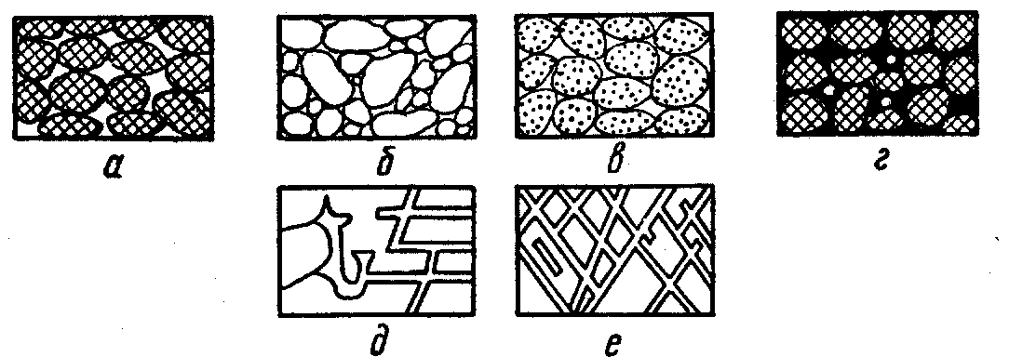
Рисунок 1. Различные типы пустот в породе
а – хорошо отсортированная порода с высокой пористостью;
б – плохо отсортированная порода с низкой пористостью;
в – хорошо отсортированная пористая порода;
г – хорошо отсортированная порода, пористость которой уменьшена в результате отложения минерального вещества в пустотах между зернами;
д – порода, ставшая пористой благодаря растворению;
е – порода, ставшая коллектором благодаря трещиноватости.

Slide 27
3. Коллекторы смешанного строения - на практике встречаются чаще всего. Поровое пространство включает как системы трещин, так и поровое пространство межзерновых полостей, а также каверны и карст.
Трещинные коллекторы смешанного типа в зависимости от наличия в них пустот различного вида подразделяются на подтипы:
а) трещинно-пористые
б) трещинно-каверновые
в) трещинно-карстовые.

Slide 28
Коллекторские свойства
пород-коллекторов.
Емкостные свойства.
Пористость.

Slide 29
Под пористостью понимают отношение объема пустот к общему объему породы, включающему минеральную ее часть (которая образует твердый каркас – матрицу) и пустотное пространство, занимаемое в недрах жидкостями или газом.
Это емкостной параметр горной породы.

Slide 30
1. Общая (полная, абсолютная, физическая) пористость характеризует суммарный объем всех пор (V_{пор}), независимо открытые они или изолированные (закрытые), какую имеют форму, величину и взаимное расположение.

Slide 31

Количественно пористость породы характеризуется коэффициентом пористости (k), который измеряется в долях или процентах от объема породы.
Коэффициентом полной пористости (k_{n}) называется отношение суммарного объема пор в образце породы к видимому его объему:
k_{n} =

Slide 32

2. Открытая пористость характеризует объем сообщающихся между собой пор (V_{сообщ. пор}). Коэффициентом открытой пористости (Kо) называется отношение открытых, сообщающихся пор к видимому объему образца:
k_{о} =

Slide 33

3. Эффективная пористость учитывает часть объема связанных между собой пор, насыщенных нефтью. Коэффициент эффективной пористости – это относительный объем пор, по которым возможно движение заполняющих их жидкостей и газов:
k_{эф} =

Slide 34
Поры нефтяных и газовых коллекторов делятся на три группы:
Сверхкапиллярные –
диаметром 2 – 0,5 мм;
Капиллярные –
0,5 – 0,0002 мм;
3. Субкапиллярные –
менее 0,0002 мм.

Slide 35
По крупным (сверхкапиллярным) порам и каналам движение нефти, воды и газа происходит свободно.
По капиллярным – при значительном участии капиллярных сил.
В субкапиллярных каналах в природных условиях жидкости практически перемещаться не могут.

Slide 36
Породы, пустоты в которых представлены в основном субкапиллярными порами и каналами, независимо от значения коэффициента пористости практически непроницаемы для жидкостей и газов, т.е. относятся к неколлекторам (глины, глинистые сланцы, плотные известняки и др.).

Slide 37
Фильтрационные свойства.
Проницаемость.
Важнейшим свойством пород-коллекторов является их способность к фильтрации, т.е. к движению в них жидкостей и газов при наличии перепада давления.
Способность пород-коллекторов пропускать через себя жидкости и газы при перепаде давления называется проницаемостью.

Slide 38
Породы, не обладающие проницаемостью, относятся к неколлекторам.
В процессе разработки залежей в пустотном пространстве пород-коллекторов может происходить движение только нефти, газа или воды, т.е. однофазовая фильтрация.
При других обстоятельствах может происходить двух- или трехфазовая фильтрация – совместное перемещение нефти и газа, газа и воды или смеси нефти, газа и воды.

Slide 39
В разных условиях фильтрации проницаемость породы-коллектора для каждой фазы будет существенно иной. Поэтому для характеристики проницаемости нефтегазосодержащих пород введены понятия абсолютной, фазовой (эффективной) и относительной проницаемости.

Slide 40
1. Абсолютная проницаемость - проницаемость, определенная при условии, что порода насыщена однофазовым флюидом, химически инертным по отношению к ней.
Для ее оценки обычно используется воздух, газ или инертная жидкость, т.к. физико-химические свойства пластовых жидкостей оказывают влияние на проницаемость породы. Величина абсолютной проницаемости выражается коэффициентом проницаемости k_{пр}.

Slide 41

Значение k_{пр} в лабораторных условиях обычно определяют по керну на основе закона Дарси.
k_{пр} =

Slide 42
2. Эффективная (фазовая) проницаемость (k_{пр.эф.}) пород –
для данной жидкости или газа при движении в пустотном пространстве многофазных систем.
Значение ее зависит не только от физических свойств пород, но и от степени насыщенности пустотного пространства каждой из фаз и от их физико-химических свойств.

Slide 43
3. Относительная проницаемость (k_{пр.от.}) породы - отношение фазовой проницаемости для данной фазы к абсолютной.

Slide 44
Наибольшей, приближающейся по значению к абсолютной, проницаемость пород бывает в тех случаях, когда по порам движется и нефть и газ в отдельности (две фазы), эффективная проницаемость (фазовая) для нефти начинает уменьшаться. Если по порам движутся три фазы (нефть, газ, вода) эффективная (фазовая) проницаемость для нефти еще больше уменьшается.

Slide 45
Классификация проницаемых пород
По характеру проницаемости (классификация Теодоровича Г.И.) различают следующие виды коллекторов:
Равномерно проницаемые
Неравномерно проницаемые
Трещиноватые.

Slide 46
По величине проницаемости (мкм²) для нефти выделяют 5 классов коллекторов
Очень хорошо проницаемые (k_{пр} >1);
2. Хорошо проницаемые (k_{пр} ≈ 0,1-1);
3. Средне проницаемые (k_{пр} ≈ 0,01-0,1)
4. Слабопроницаемые (k_{пр} ≈ 0,001-0,01);
5. Плохопроницаемые (k_{пр} <0,001).
Классификация коллекторов газовых месторождений включает 1-4 классы.

Slide 47
Нефте,- газо,- водонасыщенность
пород – коллекторов.
Коэффициентом нефтенасыщенности К_{н} (газонасыщенности К_{г}) называется отношение объема нефти (газа), содержащейся в открытом пустотном пространстве, к суммарному объему пустотного пространства.
Коэффициентом водонасыщенности К_{в} коллектора, содержащего нефть или газ, называется отношение остаточной воды, содержащейся в открытом пустотном пространстве, к суммарному объему открытых пустот.

Slide 48
Количество, состав и состояние остаточной воды связаны со свойствами поверхности минерального вещества, с характером пустот, со свойствами нефти, газа и самой воды. Породы коллекторы могут отличаться по характеру смачиваемости.

Slide 49
Остаточная вода может в виде тонкой пленки покрывать всю поверхность пустот. Такую поверхность называют гидрофильной (хорошо смачиваемой водой).
В других случаях поверхности зерен могут не смачиваться водой из-за адсорбции на них пленки нефти. Такие породы называют гидрофобными.

Slide 50
Породы - покрышки (П-П)
Породы - покрышки (флюидоупоры, «непроницаемые» породы) – породы, препятствующие уходу (миграции) нефти, газа и воды из коллектора. Эти породы могут перекрывать коллектор сверху (непроницаемый пласт залегает над проницаемым - пласт глин над песчаником), замещать его по площади (глины контактируют с песком по сбросу, песчаник постепенно замещается глиной) и т.д.

Slide 51
Э.А. Бакиров предложил классификацию, выделяющую четыре группы по площадному распространению:
1) региональные – площадь распространения сотни и десятки тысяч км²;
2) субрегиональные – десятки тысяч км²;
3) зональные – 1000 до 10000 км²;
4) локальные – сотни км².
Эти пределы - общее представление о масштабах экранирования.

Slide 52
Качество покрышек зависит от механизма миграции. Т.к. основным является движение по трещинам, именно способность породы растрескиваться или пластично деформироваться служит главным критерием.
Покрышки могут быть:
1. Сульфатно-галогенные – толщи каменной соли, переслаивание солей и ангидритов, солей и терригенных пород и т.д.
2. Глинистые – наиболее встречающийся вид покрышек. Глины, алевролиты и т.д.
3. Карбонатные породы и их переходные и смешанные разности.

Slide 53
Залежи углеводородов в природном состоянии.
Природные резервуары.
Природный резервуар – естественное вместилище нефти, газа и воды (внутри его может происходить циркуляция подвижных веществ), форма которого обусловливается соотношением коллектора с вмещающими его плохо проницаемыми породами.
Виды:
1. Пластовый резервуар (рис.1) – коллектор, ограниченный на значительной площади в кровле и подошве плохо проницаемыми породами.

Slide 54
2. Массивный резервуар – мощные толщи пород, состоящие из многих проницаемых пластов, не отделенных один от другого плохо проницаемыми породами.
По характеру слагающих их пород массивные резервуары подразделяются на две группы:
а) Однородные массивные резервуары сложены сравнительно однородной толщей пород, большей частью карбонатными (рис. 2а).
б) Неоднородные массивные резервуары – толща пород неоднородна. Представлена чередованием известняков, песков, песчаников, сверху перекрытых глинами. (рис 2б).

Slide 55
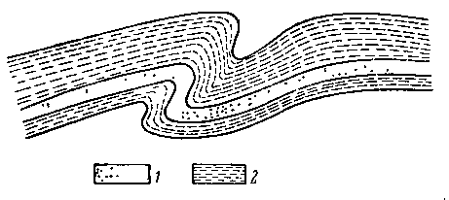
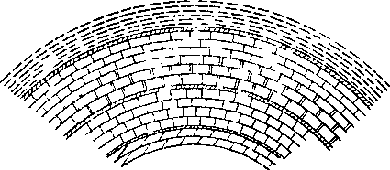
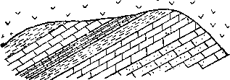
Рис. 1 Принципиальная схема пластового резервуара.
1 – коллектор (песок); 2 – плохо проницаемые породы (глины)
Рис. 2а Схема однородного массивного резервуара.
Рис. 2б Схема неоднородного массивного резервуара

Slide 56
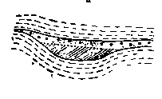
Рис. 3 Резервуар, литологически ограниченный со всех сторон практически непроницаемыми породами
3. Литологически ограниченные со всех сторон (рис.3) – резервуары, в которых насыщающие их флюиды окружены со всех сторон либо практически непроницаемыми породами, либо породами, насыщенными слабоактивной водой.

Slide 57
Ловушка – часть природного резервуара, в которой благодаря различного рода структурным дислокациям, стратиграфическому или литологическому ограничению, а также тектоническому экранированию создаются условия для скопления нефти и газа.

Slide 58
Газ
Нефть
Нефть
Вода
Вода
Тектонически экранированная
ловушка
Сводовая ловушка
Нефть
Нефть
Нефть
Вода
Нефть
Вода
Литологиически экранированная ловушка
Стратиграфически экранированная
ловушка

Slide 59
Типы ловушек (рис.4):
Структурная (сводовая) – образованная в результате изгиба слоев.
Стратиграфическая – сформированная в результате эрозии пластов-коллекторов и перекрытия их затем непроницаемыми породами.
Тектоническая – образованная в результате вертикального перемещения мест обрыва относительно друг друга, пласт-коллектор в месте тектонического нарушения может соприкасаться с непроницаемой горной породой.
Литологическая – образованная в результате литологического замещения пористых проницаемых пород непроницаемыми.

Slide 60
Залежь
Скопление нефти, газа, конденсата и других сопутствующих компонентов, сосредоточенные в ловушке, ограниченные поверхностями разного типа, в количестве, достаточном для промышленной разработки, называется залежью.
Типы залежей: пластовая, массивная, литологически ограниченная, стратиграфически ограниченная, тектонически экранированная (рис.5).

Slide 61
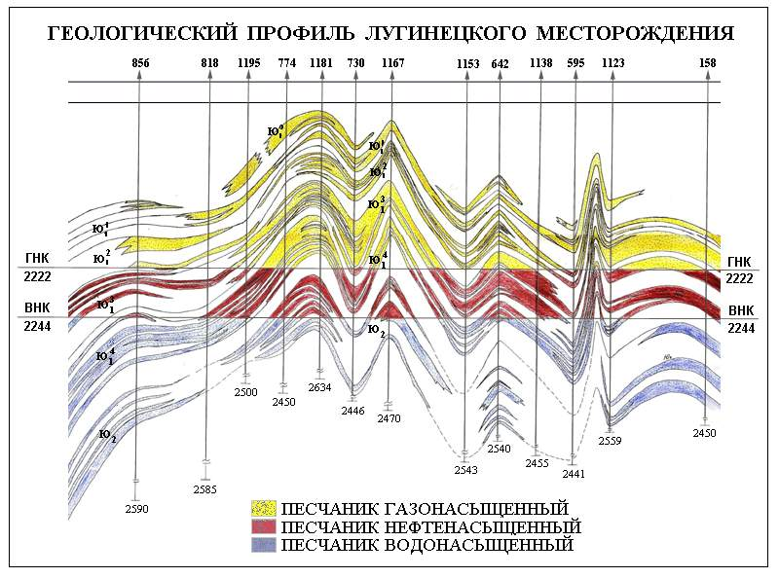
б - литологически ограниченный тип
а – пластовый тип
в – стратиграфически ограниченный тип
г – тектонически экранированный тип
д – массивный тип.
Рисунок 5 Типы залежей

Slide 62
Под месторождением нефти и газа понимается совокупность залежей, расположенных на одной площади.
Понятия месторождение и залежь равнозначны.
Если на одном месторождении имеется всего одна залежь, такое месторождение называется однопластовым.
Месторождение, имеющее залежи в пластах (горизонтах) разной стратиграфической принадлежности – многопластовые.

Slide 63
По начальному фазовому состоянию и составу основных углеводородных соединений в недрах залежи подразделяются:
1. Однофазные залежи:
а) нефтяные залежи - приурочены к пластам-коллекторам, содержащим нефть, насыщенную в различной степени газом;
б) газовые (состоящие более чем на 90% из метана) или газоконденсатные залежи, приуроченные к пластам-коллекторам, содержащим газ с углеводородным конденсатом.

Slide 64
2. Двухфазные залежи - приурочены к пластам-коллекторам, содержащим нефть с растворенным газом и свободный газ над нефтью (нефтяная залежь с газовой шапкой) или газовая залежь с нефтяной оторочкой.
Двухфазные залежи подразделяются на:
а) нефтяные с газовой или конденсатной шапкой;
б) газо – или газоконденсатнонефтяные;
в)нефтегазовые или нефтегазоконденсатные;
г) газовые или газоконденсатные с нефтяной оторочкой.

Slide 65
К газоконденсатным относят такие месторождения, из которых при снижении давления до атмосферного выделяется жидкая фаза – конденсат.
В зависимости от того, каких запасов больше, основным эксплуатационным объектом в двухфазных залежах считается газонасыщенная или нефтенасыщенная часть (рис 6).

Slide 66
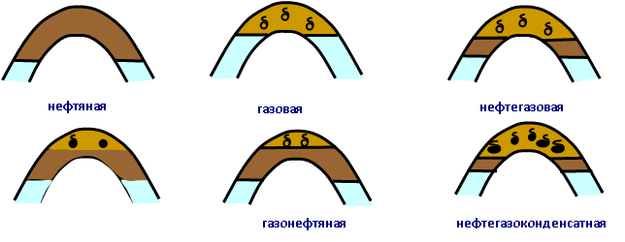
Газоконденсатнонефтяные и нефтегазоконденсатные:
в первых – основная по объему нефтяная часть, а во вторых газоконденсатная (рис. 6).
К газоконденсатным относят такие месторождения, из которых при снижении давления до атмосферного выделяется жидкая фаза – конденсат.
газоконденсатнонефтяная
Рисунок 6. Классификация залежей по фазовым состояниям углеводородов.

Slide 67
Основные элементы и параметры нефтегазовой залежи антиклинального типа.
Поверхность или граница, разделяющая нефть и воду в пласте, называется водонефтяным контактом (ВНК), граница между газом и водой в газовых залежах – газоводяным контактом (ГВК) и граница между газом и нефтью при наличии газовой шапки или нефтяной оторочки – газонефтяным контактом (ГНК).
Площадь контакта нефти или газа с водой имеет обычно кольцеобразную форму; ширина контакта зависит от мощности нефтяного пласта и углов его падения.

Slide 68
Линия пересечения поверхности ВНК
с кровлей пласта называется внешним контуром нефтеносности, а линия пересечения поверхности ВНК с подошвой пласта – внутреннем контуром нефтеносности.
Соответственно линия пересечения поверхности ГНК с кровлей пласта представляет внешний контур газоносности, а с подошвой пласта – внутренний контур газоносности. Для массивных залежей внутренний контур нефтеносности или газоносности отсутствует, т.к. вода расположена под всей залежью.
Расстояние от верхней точки кровли нефтяной или газовой залежи до ВНК или
ГВК – это высота залежи Н.

Slide 69
Схема расположения контакта
нефть - вода
1 - внешний контур нефтеносности (по кровле пласта);
2 - внутренний контур нефтеносности (по подошве пласта);
3 - нефтяная зона;
4 - приконтурная зона (зона расположения «водоплавающей» нефти).
ВНК
4
1
3
2

Slide 70
Основные понятия о миграции.
Миграция нефти и газа – это перемещение их в осадочной оболочке по порам и трещинам горных пород, а также в поверхностных наслоениях, разрывных нарушениях и стратиграфических несогласиях, по которым нефть и газ не только мигрируют в земной коре, но могут и выходить на поверхность.
Миграция может происходить в одном и том же пласте, а также УВ могут перемещаться из одного пласта в другой.

Slide 71
Различают миграции:
внутрипластовая (внутрирезервуарная) - осуществляется по порам и трещинам внутри пласта;
межпластовая (межрезервуарная) – осуществляется по разрывным нарушениям и стратиграфическим несогласиям из одного природного резервуара в другой, а также по порам (трещинам) горных пород.
И внутрирезервуарная и межрезервуарная могут иметь боковое (латеральное) направление – вдоль напластования, и вертикальное – нормальное к напластованию. Поэтому различают боковую и вертикальную миграцию.

Slide 72
По характеру движения и в зависимости от физического состояния УВ различается миграция:
молекулярная - диффузия, движение в растворенном состоянии вместе с водой.
фазовая - в свободном состоянии. УВ могут находиться в жидком (нефть) и газообразном (газ) состоянии, а также в виде парообразного газонефтяного раствора.

Slide 73
По отношению к нефтематеринским толщам различают:
первичную миграцию - процесс перехода УВ из пород, в которых они образовались, в коллекторы;
вторичную миграцию - миграция газа и нефти вне материнских пород.

Slide 74
Пластовые воды и их физические свойства.
В месторождении вода залегает в тех же пластах, что и нефтяная или газовая залежь, а также в собственно водоносных пластах (горизонтах).
По положению относительно залегания нефтегазовых пластов воды делятся:

Slide 75
1. Собственные пластовые воды – один из основных природных видов вод месторождений УВ. Они подразделяются:
а) контурные (краевые) – воды, залегающие за внешним контуром нефтеносности залежи;
б) подошвенной называется вода, залегающая под ВНК (ГВК).
в) к промежуточным относятся воды водоносных пропластков иногда залегающих внутри нефтегазоносных пластов.

Slide 76
2. Чуждые (посторонние). К ним относятся воды:
а) верхние - воды водоносных горизонтов(пластов), залегающих выше данного нефтеносного.
б) нижние - воды всех горизонтов (пластов), залегающих ниже данного нефтеносного.
в) грунтовые - гравитационная вода первого от поверхности земли постоянного горизонта, имеющая свободную поверхность.
г) тектонические - воды, поступающие по дизъюнктивным нарушениям.

Slide 77
3. Искусственно введенными или техногенными называют воды, закачанные в пласт для поддержания пластового давления, а также попавшие при бурении скважин (фильтрат промывочной жидкости) или при ремонтных работах.

Slide 78
Физические свойства пластовых вод.
1. Минерализация пластовых вод характеризуется количеством растворенных в ней минеральных солей.
Минерализация вод нефтяных месторождений колеблется от нескольких сотен г/м³ в пресной воде до 300 кг/м³ в концентрированных рассолах. Пластовые воды обычно сильно минерализованы.

Slide 79
По степени минерализации
пластовые воды подразделяются:
пресные – содержание солей ≤ 1 г/л;
солоноватые – минерализация 1 – 10 г/л;
соленые – минерализация 10 – 50 г/л;
рассолы – минерализация более 50 г/л.

Slide 80
Пластовые воды делятся на два основных типа:
воды жесткие или хлоркальциевые – отличаются большим содержанием солей соляной и серной кислот;
воды щелочные или гидрокарбонатные – содержание солей угольной кислоты.

Slide 81
2. Плотность пластовой воды зависит в основном от ее минерализации, пластовых давлений и температуры. В большинстве случаев она меньше плотности в поверхностных условиях (не более чем на 20%), т.к. пластовая температура выше стандартной.
3. Вязкость воды в пластовых условиях зависит от температуры, минерализации и химического состава. С возрастанием минерализации пластовых вод вязкость их возрастает.
4. Электропроводность пластовых вод зависит от минерализации. Пресные воды плохо проводят или не проводят электрический ток. Минерализованные воды относятся к хорошим проводникам.

Slide 82
5. Растворимость газов в воде значительно меньше их растворимости в нефти. При увеличении минерализации воды их растворимость уменьшается.
6. Сжимаемость воды – обратимое изменение объема воды, находящейся в пластовых условиях, при изменении давления. Сжимаемость воды, содержащей растворенный газ, увеличивается; сжимаемость минерализованной воды уменьшается с увеличением концентрации солей.

